Slide 1

2
3
4
1
5
СТАРТ
ФИНИШ

Slide 2

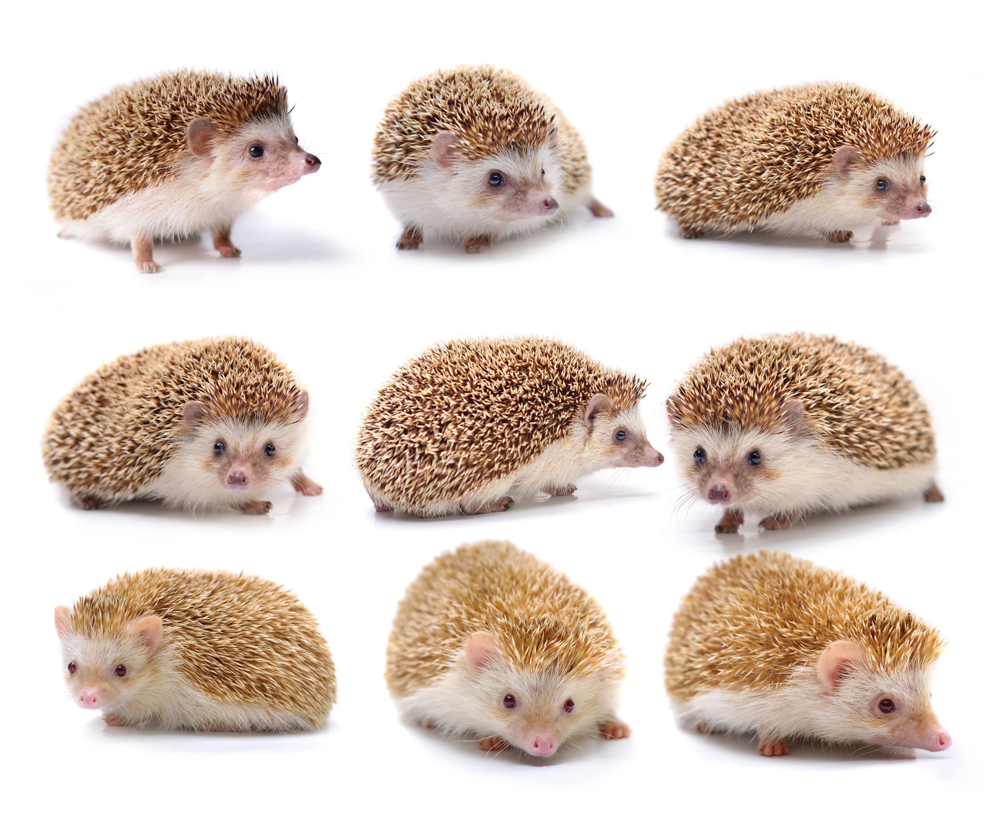

1
2
3
4
5
6
7
8
9

Slide 3
2
3
4
1
5
СТАРТ
ФИНИШ

Slide 4


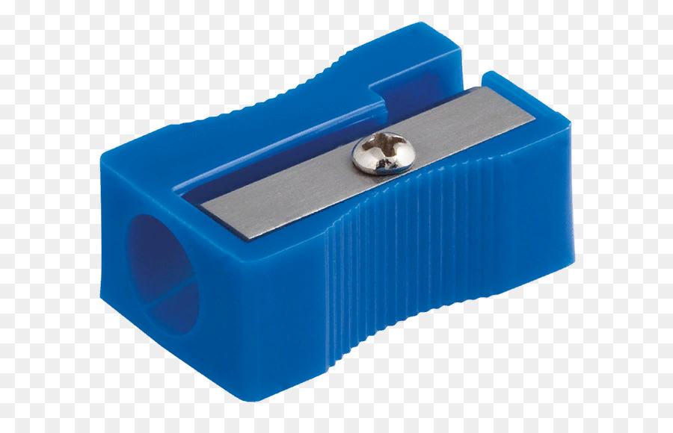





Slide 5
2
3
4
1
5
СТАРТ
ФИНИШ

Slide 6


1
2
3
4
5
6
7
8
9

Slide 7
2
3
4
1
5
СТАРТ
ФИНИШ

Slide 8

https://dzen.ru/video/watch/623addc9d4d888134af6cb3e?f=d2d
ФИЗМИНУТКА

Slide 9
2
3
4
1
5
СТАРТ
ФИНИШ

Slide 10




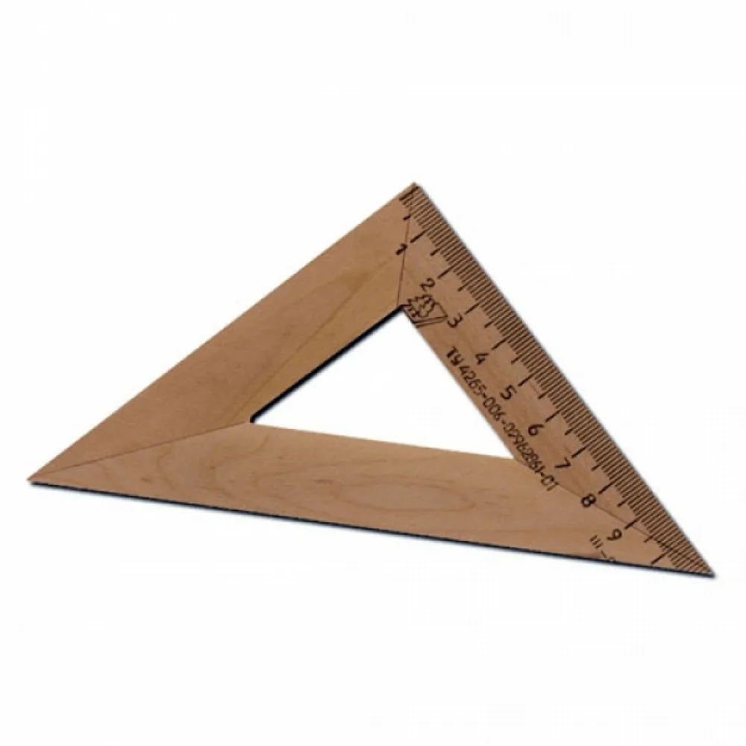


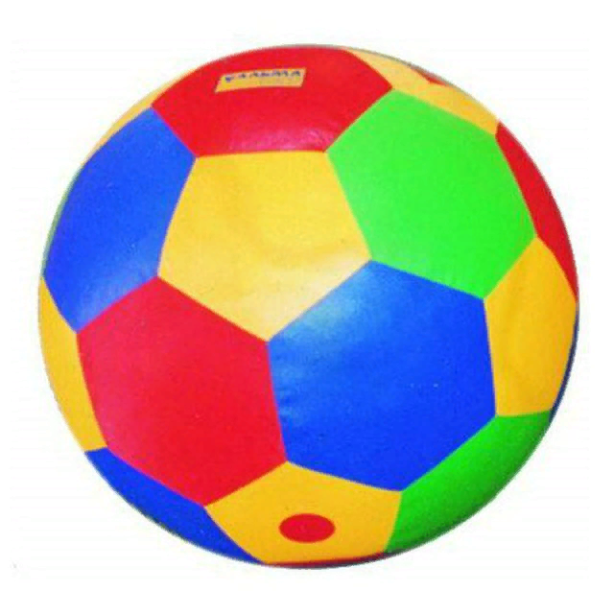


Slide 11
2
3
4
1
5
СТАРТ
ФИНИШ

Slide 12




